Slide 1
가상과 현실의 수업시간
(Virtual and Reality Classes)
2018080160 한미진

Slide 2
목 차
동기/목적
구현방법/구현내용
관련제품/논문/그리고 차별점
일정
출처

Slide 3
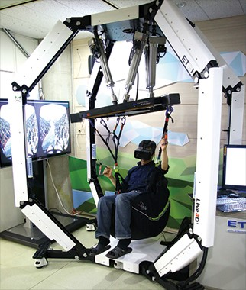
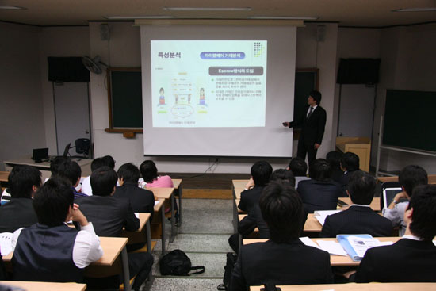
현실
가상
대부분의 가상현실 디스플레이 장비는
외부 시각 정보를 차단하고 컴퓨터 그래픽스 기술을 활용한 그래픽 기반의 가상공간 상의 경험을 제공한다.
스마트폰을
이용한 증강현실
(AR)
교수님들의 칠판 필기, PPT 자료, 사진 및 영상자료, 말로써 수업이 이루어진다. 역학 수업의 경우 이해를 돕기 위해 주변 사물이나 물체의 모형을 들고오셔서 설명하신다.

Slide 4
증강현실 교과서
스마트폰 카메라를 전공서적에 비추면 관련 3D 이미지의 움직임, 부연설명이 제공된다.
→실제 현실세계의 화면에 가상 사물이나 정보를 합성하여 하나의 화면으로 출력하는 기술

Slide 5
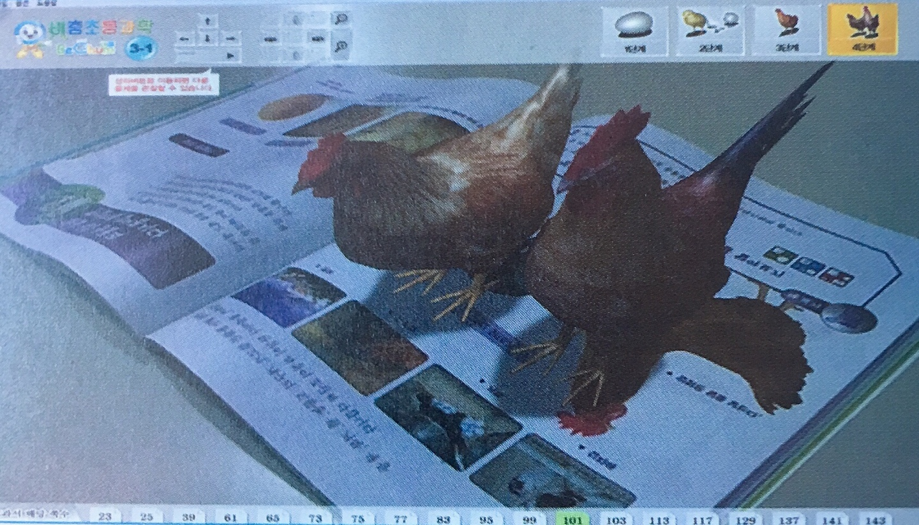
구현내용
책표지
항공기 관련 시뮬레이션
(기체축, 움직임 등)
종류에 따른
형태와 특징
(버튼 클릭으로 선택가능)
비행역학
등속
선회
기능
플랩(Flap)
균형·불균형 선회의
비행자세

Slide 6
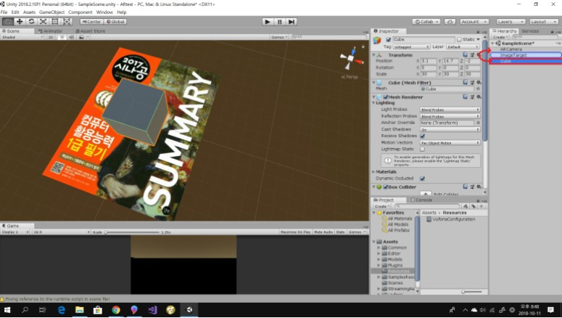
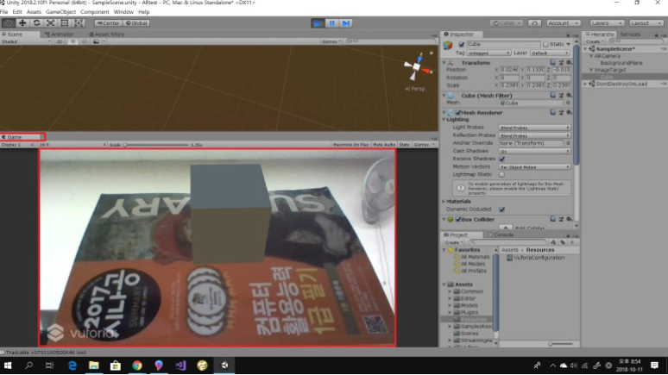
구현방법
전공 서적 내용
: AR카메라 기능을 활용하여 3D이미지
타켓의 위치를 설정할 페이지를 스캔
하여 인식한다.
뷰포리아(vuforia)
플랩
표지
선회
: 게임 엔진 기술이자 통합개발환경이다.
게임과 AR/VR콘텐츠 뿐만 아니라 영화
애니메이션 등 다양한 분야에서 활용된다.
→ 전공 내용과 관련된 이미지, 영상을
제작한다.
유니티(unity)
어플리케이션

Slide 7
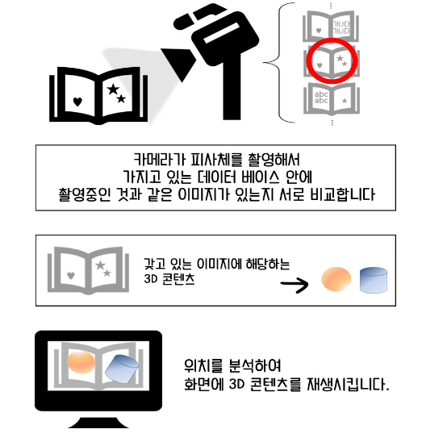
관련 현황
한국전자통신연구원(ETRI)
[가상영상이 재생되는 마커리스 교과서]
[공간증강 인터랙티브 기술]은 기존의 책으로 보는
증강현실 기술과는 달리 공간상으로 증강현실 기술을 확대

Slide 8
선행연구
⑴ 윤석현, 「Unity Engine을 이용한 학습용 게임 개발 사례
(A Case Study On Learning Game Using An Unity Engine)」
2016년 한국컴퓨터정보학회 하계학술대회 논문집 제24권 제2호, 2016.07, 327-330
⑵ 윤석현, 「교육적 관점에서 본 Unity 3D 엔진
(A Study On Unity 3D Engine in the Educational Perspective)」
2015년 한국컴퓨터정보학회 하계학술대회 논문집 제23권 제2호, 2015.7, 246-249
⑶ 권오영, 「모바일 장비를 활용한 근거리 다중 시각 증강현실
시스템 연구
(A study on near distance multi-view augmented reality system using mobile devices)」
동의대학교, 2016
→ 학습에 있어 시각적 효과와 교육의 평등기회 등 다양한 이점이 있다.

Slide 9
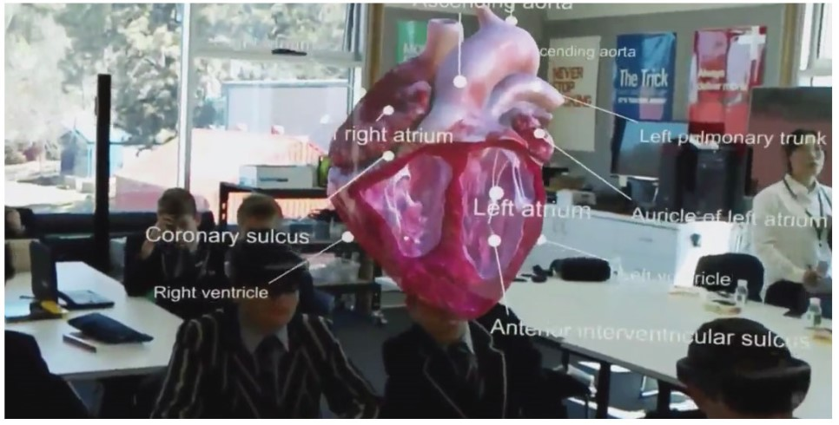
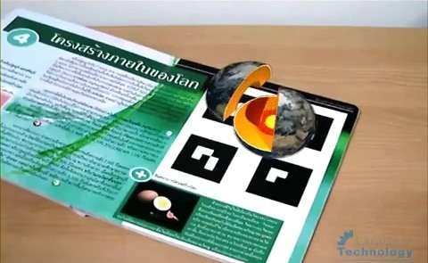
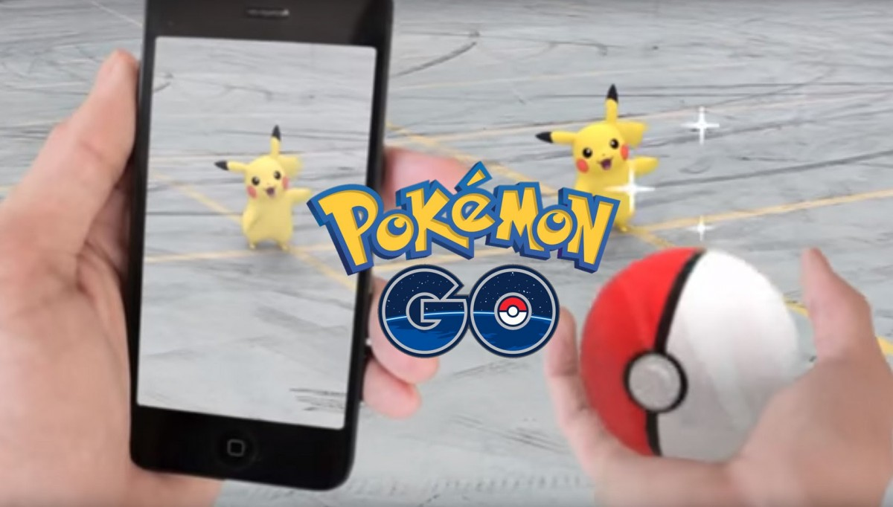
기존의 증강현실과 차별점
게임, 교육용 책, 방송화면 등 많이 활용되어지고 있는 기존의 증강현실과 차별화 되는 점은 본인의 전공과 관련된 자료를 스스로 제작해서 필요한 부분을 파악할 수 있다는 것이다.

Slide 10
일정
항목 | 세부항목 (일정별 주요 결과물 포함) | 3월 1,2주 | 3월 3,4주 | 4월 1,2주 | 4월 3,4주 | 5월 1,2주 | 5월 3,4주 | 6월 1주
개념설계 | ‘유니티’ 공부
상세설계
제작
테스트
발표 | 발표준비 및 제작 완료 |  | 3월 19일 | 4월 2일 | 4월 16일, 30일 (5주) | 5월 14일 | 21일 (최종발표)
보고서 |  |  |  |  |  |  |  | 최종 보고서 제출

Slide 11
출처
연번 | 종류 | 제목 | 저자 | 발행년도 | 발행자 | 기타
1 | 서적 | 가상현실 증강현실의 미래 | ETRI 차세대콘텐츠연구본부 | 2018.01.22 | 장한맘
2 | 기사 | ETRI, '월드 IT쇼' 참가..공간증강 기술 등 선보여 | 이데일리 이승현 기자 | 2015.05.26 | 펀드닥터
3 | 기사 | 교과서가 움직이는 재미난 수업시간 'ETRI' | CT리포터 이희원 | 2013.10.07 | WIKITREE 비즈
4 | 사전 | 유니티 (게임 엔진) |  |  | 위키백과
5 | 사전 | 유니티(게임 엔진) |  |  | 나무위키
6 | 논문 | Unity Engine을 이용한 학습용 게임 개발 사례 | 윤석현 | 2016.07 | DBpia
7 | 논문 | 교육적 관점에서 본 Unity 3D 엔진 | 윤석현 | 2015.07 | DBpia

Slide 12
Q&A

Slide 13
고맙습니다

